Slide 1
Modely hierarchie účinků

Slide 2
Model: zjednodušuje
Popisují fáze nákupního rozhodování
Od “Nic nepotřebuji” až k “tady jsou peníze”

Slide 3
AIDA
St. Elmo Lewis 1889
ATTENTION – INTEREST – DESIRE - ACTION

Slide 4
AIDA (a její varianty)
Modely staré, ale jednoduché => často používané
Původně určené pro obchoďáky – jak vést rozhovor
Do 1960’s v podstatě jediný model

Slide 5
AIDA (a její varianty)
St. Elmo Lewis 1889
ATTENTION – INTEREST – DESIRE - ACTION
Sheldom 1911
FAVORABLE ATTENTION – INTEREST – DESIRE – ACTION – PERMANENT SATISFACTION

Slide 6
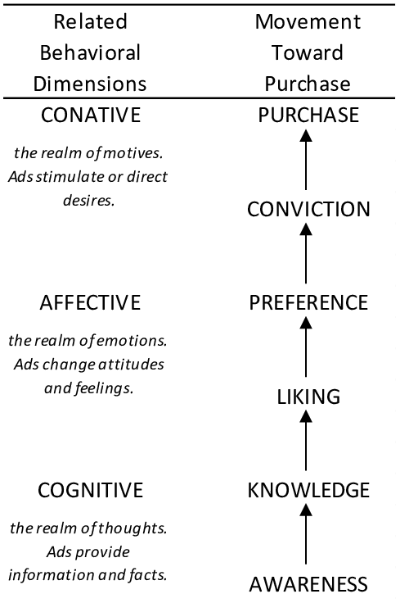
Model hierarchie účinků
Lavidge & Steiner 1961
Průběh formování postoje:
Něco neznám, ale formuji si o tom názor

Slide 7
Model hierarchie účinků
Lavidge & Steiner 1961
Mám potřebu a dozvídám se o řešeních
Dozvídám se o nových potřebách

Slide 8
Model hierarchie účinků
Lavidge & Steiner 1961
Rozhodujeme se racionálně? Rádi si to myslíme
“tohle je vtipná a přátelská značka”

Slide 9
Model hierarchie účinků
Lavidge & Steiner 1961
Je něco jiného rozhodnout se ke koupi a opravdu nakoupit

Slide 10
Model hierarchie účinků
Rychlost postupu je různá
Čím riskantnější a nákladnější nákup, tím pomalejší postup
(jak moc mi špatná volba může uškodit?)

Slide 11
Model DAGMAR
Russel H. Colley – 1961
DAGMAR: Defining Advertising Goals for Measured Advertising Results
Abychom mohli efektivitu počítat, potřebujeme cíle. Jejich výzkum ukázal: skoro nikdo SMART cíle nemá.

Slide 12
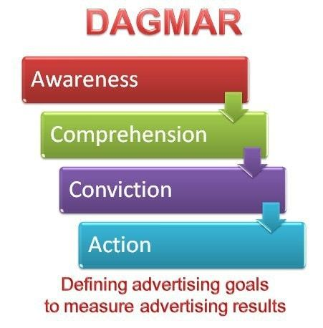
Model DAGMAR
Russel H. Colley – 1961
Marketingový cíl: prodej
Komunikační cíl: týká se oblastí modelu, pomáhá posouvat se k nákupu

Slide 13
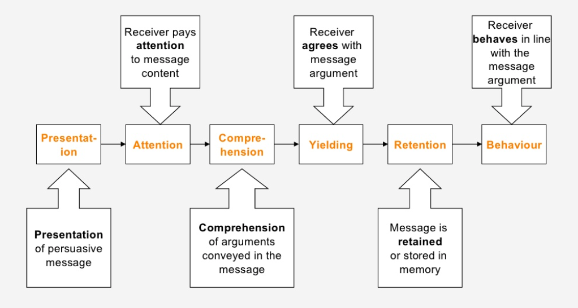
McGuire model

Slide 14
McGuire model
Analyzuji, která fáze selhává. Pokud selhá byť jedna, nedojde k nákupu

Slide 15
Foote Cone Belding Grid
Richard Vaughn 1981

Slide 16
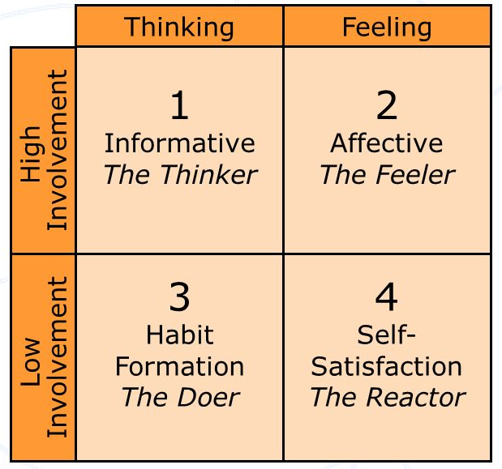
Foote Cone Belding Grid
Richard Vaughn 1981
Matice pomáhá formovat to, jak o kterém produktu komunikuji

Slide 17
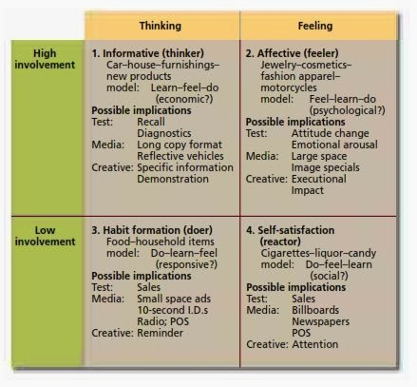
FCB Grid

Slide 18


Slide 19


Slide 20
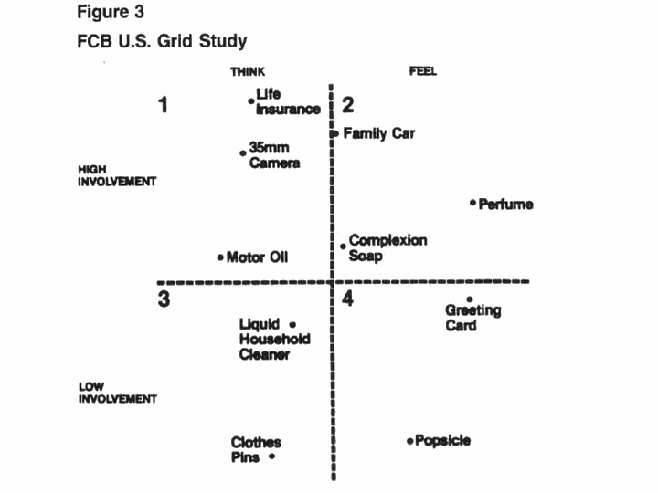
Foote Cone Belding Grid

Slide 21
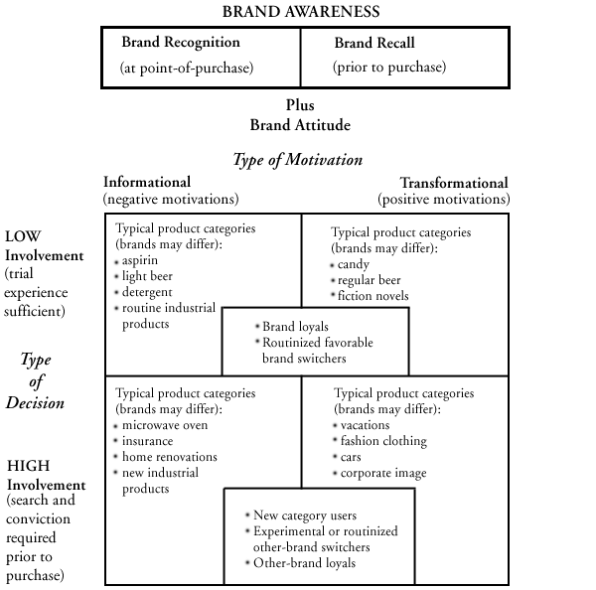
Rossiter-Percy Grid
Upravený FCB grid, doplněný o awareness
Recognition / Recall
Nízké zaujetí: koupím a uvidím
Vysoké zaujetí: nastuduji, rozhodnu, koupím
Informační: řeším problém
Transformační: chci zlepšit

Slide 22
Elaboration Likelihood Model
Richard Petty & John Cacioppo
Rozhodování které předchází nákupu formuje postoj
Formování postoje periférní vs. centrální cesty
Periferní cesta generuje nestabilní postoje, nutno je přikrmovat
Jak jsem motivován k tomu, abych informaci pořádně zpracoval?

Slide 23
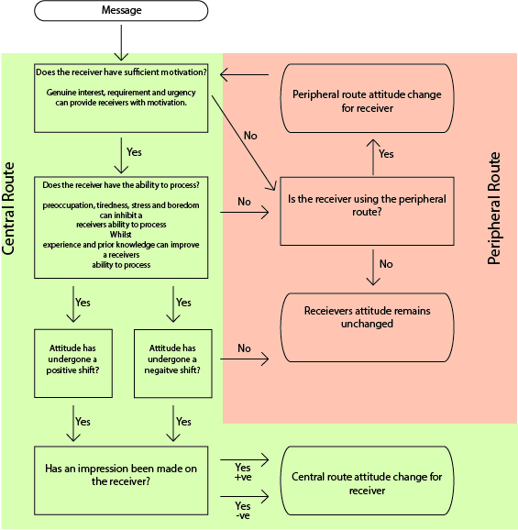

Slide 24
Elaboration Likelihood Model
Co brání centrálnímu zpracování:
  Předchozí znalost
  Nízká motivace k produktu
  Negativní zkušenost se značkou
  Aktuální psychologický stav
  Soustředění
  Srozumitelnost sdělení
  Need for Cognition

Slide 26
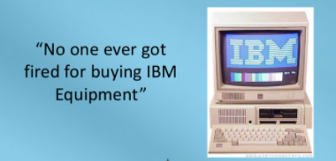
Theory of reasoned action
Icek Ajzen & Martin Fishbein, 1970
Katastrofa pro marketéry: “pozitivní postoj => nákup” neplatí nutně
Subjektivní normy: má předstva o tom, co si mé okolí bude myslet o mém rozhodnutí.
“I maminka bude spokojená”

Slide 27
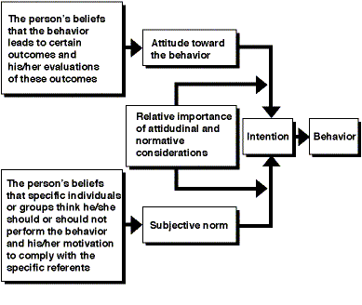
Theory of reasoned action

Slide 28
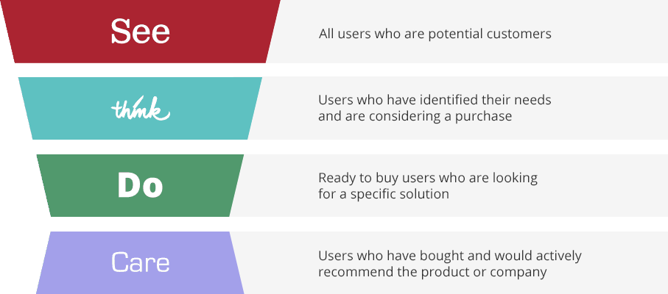
See Think Do Care model
“Novinka”, ale vlastně je to Model Hierarchie Účinků. Ten, kdo vytvořil STDC prostě neznal MHÚ.

Slide 29
See Think Do Care model

Slide 30
